Slide 1

大阪市区役所DX実行計画
しゅっと
してるやん！
みんなにeasy！
オンラインでeasy！にできる手続き
デジタル技術でeasy！につながる地域
職員だってデジタル活用でeasy！にお仕事
令和７(2025)年３月 改定
区長会議

Slide 2


DX区役所とは（キャッチフレーズ・ロゴマークについて）
キャッチフレーズについて
本書は、大阪市の「区役所」のDX（デジタルトランスフォーメーション）について、具体的な取組や実現までのロードマップを示す計画です。
表紙のフレーズ「しゅっとしてるやん！みんなにeasy！DX区役所」は、これまでどおり身近な存在でありつつも、デジタル技術を活用して、これまでにないスマートで洗練された区役所をめざしていくことを、表現しています。
市民と行政の接点の中心を担う区役所を、「しゅっとしてるなあ」「やさしくなったなあ」と感じていただけるようにするため、本書を道標として、区役所のDXを進めていきます。
ロゴマークについて
「ディーエックスくやくしょ リ-デザインおおさか」と読みます。
DXの取組において重要と言われている、X（トランスフォーメーション）を区役所の中に浸透させていくことを表すため【X】と区役所の【区】を重ねて書いています。
Re-Designおおさかは、大阪市DX戦略の名称です。【e】については、キャッチフレーズに表しているやさしい「easy！」に加え、ニア・イズ・ベターとして区政運営を行っている本市「empowerment」が含まれるほか、なにより楽しく取組を進める必要があり「enjoy」といったことも含め【e】を強調して表示しています。
ー2ー

Slide 3
目次
01 はじめに
02 位置づけ
03 区役所DXの進むイメージ
04 活動方針
05 フロントヤード改革
06 具体的な施策
07 ロードマップ
08 おわりに
Appendix.
用語集
---------- P04
---------- P05
---------- P06
---------- P07
---------- P11
---------- P13
---------- P16
---------- P20
---------- P21
ー3ー

Slide 4
はじめに（区役所DX実行計画策定の背景）
デジタル技術は急速に発展し、社会のあらゆる分野で利用され、日常生活においても欠かせない存在となっています。従来では困難であったことや想像もできなかったことが、現在では実現可能となっています。
新型コロナウイルス感染症の拡大は、私たちの生活や働き方に大きな変化をもたらし、我が国のデジタル化の遅れや非効率な行政対応など、様々な課題を浮き彫りにしました。社会の変化の中で、地域の課題や個人のニーズも多様化し、複雑化しています。
こうした社会状況を鑑み、大阪市では令和5(2023)年3月に「大阪市DX戦略」を策定し、本市のあらゆる行政分野や施策においてDXを進めています。本市におけるDXは、データやデジタル技術の活用を前提に、サービス利用者の目線で、本市のまちや地域のあり方、サービスや行政のあり方を再デザインし、社会環境の変化に的確に対応していくことにより、本市で生活、経済活動を行う多様な人々がそれぞれの幸せ（Well-being）を実感できる都市への成長・発展をめざすものです。
また、令和5(2023)年6月には、区長会議において、「区政がめざす姿（令和5～8年度）―ニア・イズ・ベターとDXの徹底による市民満足度向上―」をとりまとめました。
さらに、総務省においては、令和5(2023)年11月に「自治体デジタル・トランスフォーメーション（DX）推進計画」の改定がなされ、自治体フロントヤード改革の推進が、自治体DXの重点取組事項として追加されました。
このように、住民との接点の中心である区役所においては、DXの推進が各方面から強く求められているところです。また、区役所におけるDXは、市民が利便性の向上を実感できるかどうかに直結するものであり、本市のDX戦略においても非常に重要な役割を果たします。そこで、区役所DXを確実に成し遂げることをめざして、区役所職員によるワーキンググループでの議論も踏まえ、「どのような区役所をめざすのか」、そのために「何に」「いつまでに」取り組むのか、といった具体的な実行計画を、このたび、区長会議において策定しました。
ー4ー

Slide 5
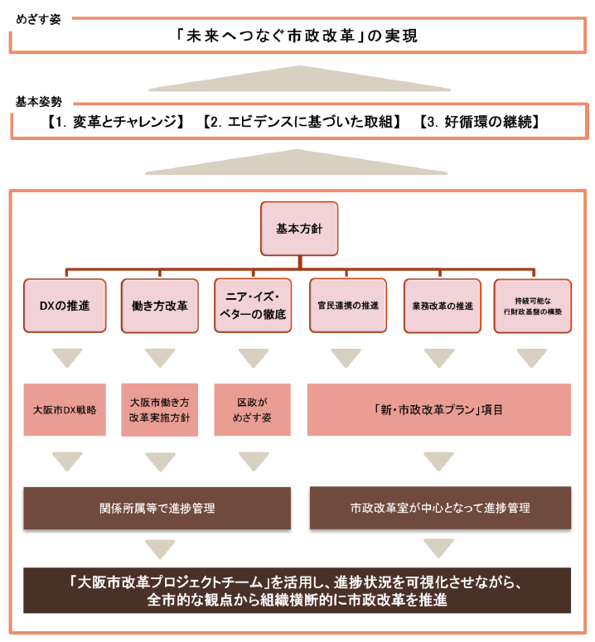

区役所DX実行計画の位置づけ
「新・市政改革プラン」全体像
DXの推進
大阪市DX戦略（令和5年～12年）
（STRATEGYの実行）
ニア・イズ・ベターの徹底
区政がめざす姿（令和5年～8年）
区役所DX実行計画（本書）
(令和6年～12年)
「大阪市DX戦略」と「区政がめざす姿」の目標達成に向け、以下の内容を示し、関係職員の認識共有を図る。
・令和12 (2030)年を目途とした、めざすべき区役所の姿のイメージ
・「区政がめざす姿」の達成をファーストステップとして、めざすべき区役所の姿の実現に向けた具体的な取組とロードマップ
本計画をもとに、今後は各事業の進捗管理や取組方針に基づく取組事業の具体的な企画立案を行う。
なお、取組内容については、技術の進展や国の動向を含めた社会情勢の変化を踏まえながら、左記に示すような本市の方針等の方向性に沿って、随時見直しを図る。

Slide 6

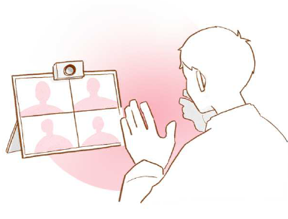

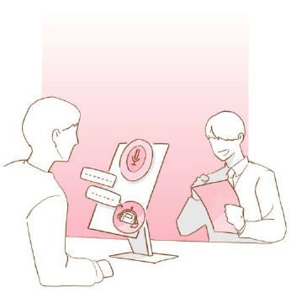
区役所DXの進むイメージ
令和5年度
（2023）
～令和7年度
(2025)
～令和12年度
(2030)
～令和22年度
(2040)
区役所DX
実行計画策定
区役所DXの開始
～サービス・業務をBPR視点でデジタル化～
総務省自治体DX推進計画を踏まえ、市民・職員のニーズが高く効果の見込める分野から、順次取組を実行していく
区役所DXの達成
～市民・地域社会・職員が、区役所DXによる便益を享受・実感している状態～
モデル的に開始した様々な取組について、効果検証の上で、全区へ展開・実行し、本書で掲げる活動方針に基づく取組を成し遂げる
大阪市DX戦略の実現
～バーチャル市役所の実現～
市民は利用シーンや目的によって リアル・デジタルを使い分け、職員は相互を行き来しながら行政サービスを提供している、“ハイブリットな大阪市役所”を実現
総務省 自治体DX推進計画 ～令和7(2025)年度
区政がめざす姿 ～令和8(2026)年度
区役所DX実行計画 ～令和12(2030)年度
大阪市DX戦略 STRATEGYの実行 ～令和12(2030)年度
大阪市DX戦略 VALUEの実現 ～令和22(2040)年度

Slide 7
活動方針
「大阪市DX戦略」「区政がめざす姿」の実現のため、次の３つの方針に沿って、令和12(2030)年に向けて、区役所におけるDXの取組を推進します。
Re-Designの該当項目
サービス
やさしさ
つながり
１
いつでもどこでも誰にでも、より便利な行政サービス
多様化する市民ニーズや社会ニーズにあわせ、行政と住民との接点（フロントヤード）を、デジタル技術やデータを活用して様々なライフステージに応じた提供スタイルへとアップデートし、便利な行政サービスの提供をめざします。
つながり
にぎわい
あんしん
2
市民と地域と職員がつながり、共に創る豊かな地域社会
リアルとデジタルでつなぐ地域コミュニケーションを充実し、年齢、性別、国籍、障がいの有無や、ずっと前から住んでいる人も最近引っ越してきた人も誰もが繋がれる地域社会をめざします。
しごと
やさしさ
３
生産性を向上させ、全ての職員が行政のエキスパートとして活躍
デジタルの力で業務が効率化され、職員は市民に寄り添った相談や支援にも注力できるようになり、仕事に対するやりがいや満足度が高まり、それが市民のWell-being向上につながっていくことをめざします。
ー7ー

Slide 8
１
いつでもどこでも誰にでも、より便利な行政サービス
サービス
やさしさ
つながり
多様化する市民ニーズや社会ニーズにあわせ、行政と住民との接点（フロントヤード）を、デジタル技術やデータを活用して様々なライフステージに応じた提供スタイルへとアップデートし、便利な行政サービスの提供をめざします。
■「行かなくてもよい区役所」の実現
サービス
各種申請・手続きにおいてはデジタル3原則の考え方に基づき、オンラインで手続きが完結できるような「行かなくてもよい区役所」をめざします。証明書等のコンビニ交付やオンライン交付に向けた規制緩和の働きかけなど、より簡単、よりスムーズに行政手続きが行える仕組みづくりに向けて取組を進めていきます。また、自宅や身近な施設など様々な場所から、リモートで相談や手続きが行えるように取り組みます。
■「ストレスを感じない窓口サービス」の実現
サービス
区役所にお越しいただいた場合には、マイナンバーカードを活用した対話型の窓口支援システム等により、申請書を書かずに手続きができる「書かなくてもよい窓口」をめざし取り組みます。また、セルフ端末の設置や、証明書発行手数料のキャッシュレス化等により、区民の方を極力お待たせさせず、ストレスを感じない窓口の実現に取り組みます。
■ 属性に応じた情報発信
サービス
市民がより簡単に必要な情報へアクセスできるようにするとともに、プッシュ型の情報発信を充実させます。そのため、個々の属性にあわせてセミパーソナライズされた情報を提供したり、ライフスタイルに応じた行政サービスを適切に案内できる仕組みづくりを進めていきます。ライフイベントに応じた適切な情報の提供を行い、迷わずに手続きできるようにします。
■ 誰もが取り残されない行政サービスの提供
やさしさ
つながり
スマホ教室等のICTリテラシー学習の促進を行うとともに、デジタル機器の活用が難しい人でも、直接デジタル機器を操作せずともサービスを受けられる取組を進めます。また、サイレントマジョリティも含め、より多様な区民との対話的なコミュニケーション、より多様なニーズの把握・掘り起こしに取り組み、区民との対話や協働によって区政運営を進めていきます。
ー8ー

Slide 9
2
市民と地域と職員がつながり、共に創る豊かな地域社会
つながり
にぎわい
あんしん
リアルとデジタルでつなぐ地域コミュニケーションを充実し、年齢、性別、国籍、障がいの有無や、ずっと前から住んでいる人も最近引っ越してきた人も誰もが繋がれる地域社会をめざします。
■ 地域コミュニティの活性化
つながり
地域コミュニティについては、これまで培われてきた人と人との「つながり」や「きずな」を礎にしながら、地域のつながりの活性化、「共助」を進め、身近な地域のなかで生活課題等の解決を図るため、デジタル技術の活用により、市民同士が触れ合える機会の創出に向けて取組を進めていきます。
町会・自治会のほか地域の各団体における活動について、アプリの導入等デジタル技術の活用で、周知や回覧板、ポスター掲示、補助金申請・精算報告などの業務について、手間がかからないようにしていきます。
■ 多様な主体との協働
つながり
大阪市では、おおむね小学校区を範囲として、地域団体やNPO、企業など地域のまちづくりに関するいろいろな団体が集まり、話し合い、協力しながら、様々な分野における地域課題の解決やまちづくりに取り組んでいます。デジタル技術を活用して、この取組を一層進めるとともに、特に若い世代が、デジタル技術を活用して地域課題の解決やまちづくりに参画できる機会の増加を進める取組を進めます。
■ 地域の活性化とにぎわい創出
にぎわい
つながり
各区においては、企業や大学など様々な組織や団体と連携しながら、地域課題の解決にデジタル技術を活用し取り組むとともに、地域デジタル通貨や地域ポイントなどの活用を検討し、日々の地域活動に対するポイント付与など新たな地域の活性化に取り組みます。
■ 地域とともに防災・安全なまちづくりを推進
あんしん
災害へのできるだけの備えで被害を最小限にしていくために地域と共に防災・安全の取組を推進します。デジタルサイネージ等の活用により地域における新たな情報発信にも取り組み、災害発生時には緊急情報に切り替え迅速な情報を提供し、市民と働く人たちの安全と安心を確保します。
ー9ー

Slide 10
3
生産性を向上させ、全ての職員が行政のエキスパートとして活躍
しごと
やさしさ
デジタルの力で業務が効率化され、職員は市民に寄り添った相談や支援にも注力できるようになり、仕事に対するやりがいや満足度が高まり、それが市民のWell-being向上につながっていくことをめざします。
■ 庁内業務改革
しごと
これまでの紙や対面を前提とした業務をデータとデジタル技術を最大限活用した生産性の高い業務に変革することで、新たな行政ニーズに柔軟に対応し、次世代のしごと・働き方の実現につなげます。区役所における基幹業務である住民基本台帳事務をはじめとした20業務について、業務プロセス・情報システムの標準化に取り組み、国が示す基準に適合した「標準準拠システム」へ移行することが求められており、20業務とそれらに関連する業務について市民の利便性向上及び行政運営の効率化に向けた業務見直し（BPR）に取り組みます。
■ データ活用による施策効果の最大化
しごと
施策の立案を前例や過去の経験だけに頼ることなく、合理的根拠（エビデンス）に基づくものとするため、効果の測定に重要な情報や統計のデータを活用し、施策の有効性を高め、限られた予算・資源のもとで施策の効果の最大化を図ります。
■ 業務のデジタルシフトによる時間や場所にとらわれない職員の働き方改革
しごと
業務プロセス上における様々な紙書類のやりとりや紙台帳の整備、対面や参集を前提とした業務スタイル、現金の取り扱いなど、アナログベースの業務にかかるルールや手続き方法等を見直すことにより、データ化とデジタル技術の活用を前提とした業務へと切り替え、時間や場所にとらわれない職員の働き方改革につなげます。
■ グリーンデジタルの推進による環境にも優しいまちづくりを推進
やさしさ
エネルギーの効率化や環境負担低減等に繋げるため、デジタル機器の充実や区役所の事務室改善など全面的にペーパーレスの取組を前提とし、紙の大幅な削減による脱炭素社会の形成に努めます。
ー10ー

Slide 11
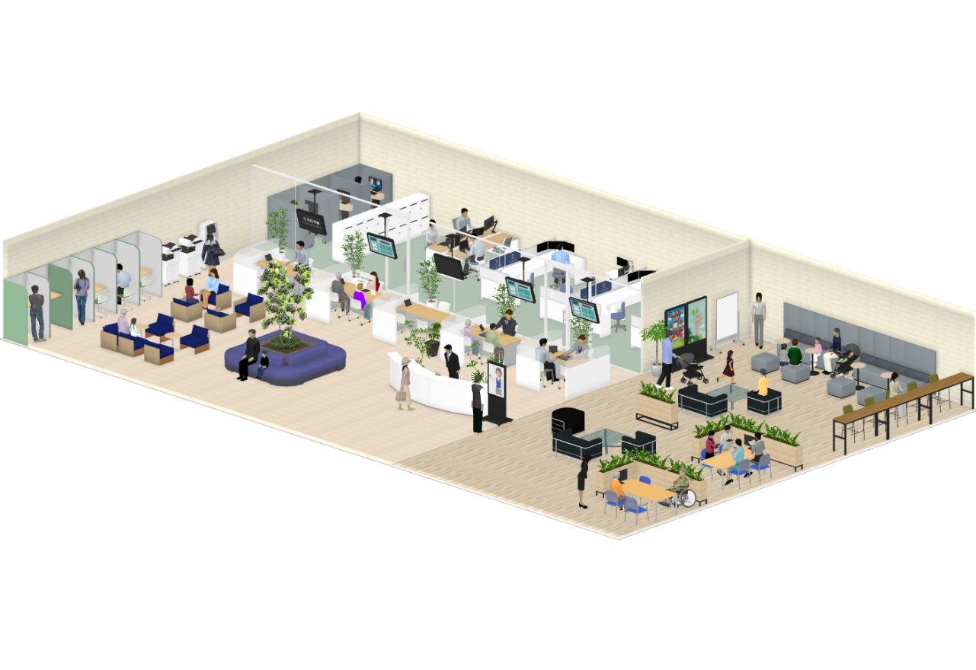
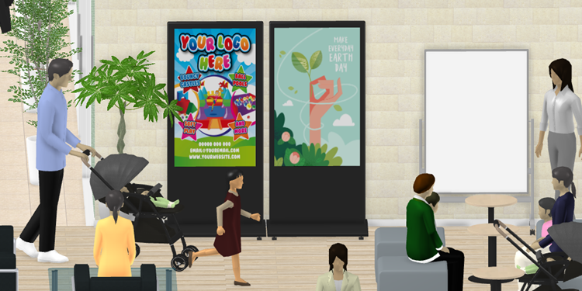
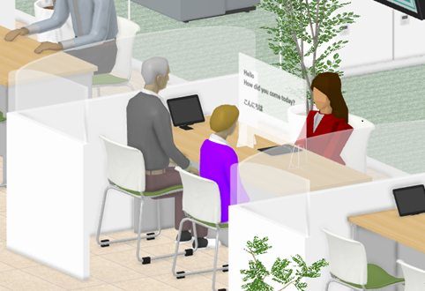
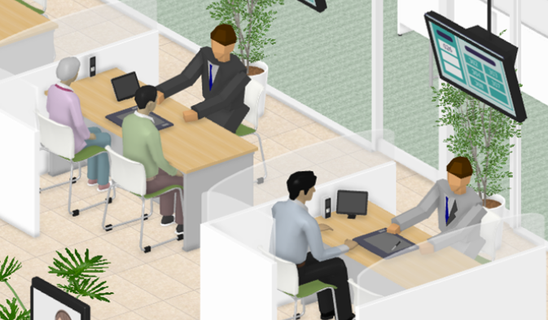
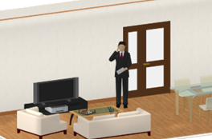
フロントヤード改革 ～大阪にふさわしい新たなフロントヤードの実現～
区役所DX実行計画における取組のなかでとりわけ以下の事業をフロントヤード改革として位置づけ、大阪にふさわしい新たなフロントヤードの実現をめざす。
区役所の将来のイメージ
（STRATEGYの実行）
フロントヤード改革
リモート相談ブースなど新たな市民サービスの提供に向けた庁舎空間の創出
人流分析によりコンテンツ配信を行うデジタルサイネージの活用
書かない、漏れがない、待たない窓口の実現
マイナポータル利用
セルフブースの設置
AI電話による24時間市民問い合わせ窓口の導入
デジタルサイネージとAI分析によるリアルタイムかつ最適な情報伝達
AI音声認識ツール
による高齢者・聴覚
障がい者支援及び多言語翻訳
AI電話による
24時間365日の
問い合わせ対応
区役所庁舎空間の最適化による住民サービスの向上
デジタル活用による手続きの迅速化や自動化に向けた窓口改革
みんなにやさしい音声認識サービスの提供

Slide 12
フロントヤード改革 ～大阪にふさわしい新たなフロントヤードの実現～
大阪にふさわしい新たなフロントヤードとしてめざす姿
（STRATEGYの実行）
いつでも、どこからでも、簡単、便利に
手続きのオンライン化や庁舎外での手続き・相談を実施するとともに、問い合わせに対しては、AIなどの技術により24時間365日いつでも対応を行う。また、提供するサービスは、利用者にとって使いやすくわかりやすいサービスを提供する。
書かない、漏れがない、待たない窓口
窓口支援システム等の導入により、申請書類を書かずに手続きができて、関係手続きについてもデータ連携等で対応する。また、システムやツールにより人間が対応するとどうしても発生してしまう、抜けや漏れを防ぎ正確なサービスを提供し、入力・点検といった作業を自動化することにより待ち時間を短縮する。
誰にでもやさしい、快適な区役所
高齢者・障がい者・外国人など誰もがデジタル化の恩恵を享受するとともに、今まで以上にわかりやすい案内・表示と職員の丁寧な応対や説明を行う。そして、誰もが利用しやすい窓口や区役所（フロア）に整え、快適な空間を提供する。

Slide 13
具体的な施策
方針① いつでもどこでも誰にでも、より便利な行政サービス
取組目標
取組施策
取組事業
区政がめざす姿関連取組
行かなくても
よい区役所
手続きのオンライン化
行政オンラインシステムの積極活用 | 〇
オンライン相談サービスの拡大
コミュニケーションツールを活用して地域関係者等とのやりとりをスムーズに
オンライン相談や面談の拡充のための環境整備・リモート窓口の設置検討 | 〇
ストレスを感じない窓口サービス
書かない・待たない窓口の実現
住民情報業務にかかる来庁前予約システムの導入 | 〇
スマート申請の段階的導入 | 〇
マイナンバーカード券面記載事項読取印刷機器を活用した書かない窓口
窓口支援システムの導入 / ワンストップ窓口の導入 /タブレット端末の活用等（どこでも窓口）
セルフ端末の導入
窓口で待たずに簡単 セルフ転出届
住民情報待合への行政キオスク端末導入による利便性向上事業（証明書自動交付機） | 〇
キャッシュレス決済の導入
住民票等発行手数料のキャッシュレス化事業 | 〇
問い合わせ対応のオムニチャネル化
AI電話による24時間市民問い合わせ窓口の導入
AIを活用した応対品質向上
AI文字起こしツールを活用した業務効率化
AIを活用した相談業務支援システムの導入や会話ログ解析による応対品質向上
属性に応じた
情報発信
情報発信等の最適化
一人ひとりの状況にあったスマートな情報発信
妊娠期から子育て期にわたる行政手続き・サービス情報のプッシュ型配信 | 〇
広報媒体のデジタル化
デジタルサイネージとAI分析によるリアルタイムかつ最適な情報伝達
誰もが取り残されない行政サービス
個々のニーズに寄り添うデジタル活用
AI音声認識技術（AI電話）を活用した各種相談予約自動受付
健康なまちづくりに向けた保健師活動ＤＸ推進
高度な福祉サービスの提供等に向けた生活保護業務DXを推進
みんなにやさしい音声認識サービスの提供
ICTリテラシーの学習機会の確保
すべての地域単位でICTリテラシーの学習機会の確保 | 〇
区政への区民参画の充実
WEB会議方式による区政会議の開催 | 〇
デジタルツールを最大限活用した区政会議の見える化（区政会議のYouTube掲載、ストリーミング公開等） | 〇
区民ニーズ把握におけるデジタルツールの活用等（SNSや行政オンラインシステムでのアンケート等） | 〇
※取組事業については、社会状況等に応じて、随時見直しを行います。
●太字＝区長会議主導事業
➣細字＝関係局等主導事業（参考記載）
ー13ー

Slide 14
具体的な施策
方針② 市民と地域と職員がつながり、共に創る豊かな地域社会
取組目標
取組施策
取組事業
区政がめざす姿関連取組
地域コミュニティの活性化
地域団体の運営・活動のデジタル化支援
情報共有ツールを活用した地域コミュニティ活性化事業実証（電子回覧板） | 〇
地活協補助金申請アプリ等システムを活用した地域活動の活性化推進事業 | 〇
地域活動協議会事務所のWi-Fi化・オンライン会議の実施 | 〇
多様な主体
との協働
多様な活動主体との協働の機会や場の提供・創出
コミュニケーションツールを活用して地域関係者等とのやりとりをスムーズに【再掲】
メタバース空間での交流会・ラウンドテーブルの開催
地域の活性化と
にぎわい創出
デジタル技術を活用した大阪のにぎわい創出
地域デジタル通貨や地域ポイントの活用検討
防災・安全な
まちづくり
災害時におけるオンラインツールを活用した情報通信の取組
デジタルサイネージとAI分析によるリアルタイムかつ最適な情報伝達【再掲】
●太字＝区長会議主導事業
➣細字＝関係局等主導事業（参考記載）
※取組事業については、社会状況等に応じて、随時見直しを行います。
ー14ー

Slide 15
具体的な施策
方針③ 生産性を向上させ、全ての職員が行政のエキスパートとして活躍
取組目標
取組施策
取組事業
区政がめざす姿関連取組
庁内業務改革
業務の効率化・省力化
システムの職員内製化によるBPRの推進
AIを活用したファイル検索機能によるサービス向上と業務効率化
生成AIを活用した業務効率化の推進
バックオフィス（内部管理業務）DXの実現
AI電話による24時間市民問い合わせ窓口の導入【再掲】
自治体情報システムの標準化・共通化
自治体情報システムの標準化と連動した業務の標準化推進 | 〇
データ活用に
よる施策効果の
最大化
データ活用による効果的な施策の立案
データ活用環境（内部データ可視化環境、携帯電話GPSデータ分析ツール、BIツール）の利用促進
職員の
働き方改革
オンライン打ち合わせ、会議の活用促進
コミュニケーションツールを活用して地域関係者等とのやりとりをスムーズに【再掲】
WEB会議に適した周辺機器の拡充、吸音ブース・パネル等の設置
グリーンデジタルの推進
デジタルワークスタイル（ペーパーレス化）の促進
区役所庁舎空間の最適化による住民サービスの向上
デジタルサイネージとAI分析によるリアルタイムかつ最適な情報伝達【再掲】
●太字＝区長会議主導事業
➣細字＝関係局等主導事業（参考記載）
※取組事業については、社会状況等に応じて、随時見直しを行います。
ー15ー

Slide 16
ロードマップ
方針① いつでもどこでも誰にでも、より便利な行政サービス
R5年度
2023年度
R5年度
2023年度
R6年度
2024年度
R7年度
2025年度
R8年度
2026年度
R9年度2027年度
R10年度2028年度
R11年度2029年度
R12年度2030年度
取組目標
取組施策
前期
後期
★
現在地
行かなくても
よい区役所
手続きのオンライン化
行政オンラインシステムの積極活用（全区）
オンライン相談サービスの拡大
コミュニケーションツールを活用して地域関係者等とのやりとりをスムーズに
オンライン相談や面談の拡充のための環境整備・
リモート窓口の設置検討
各区導入
ストレスを感じない窓口サービス
書かない・待たない窓口の実現
住民情報業務の来庁前予約システムの導入(全区)
スマート申請の導入
（全区）
券面記載事項読取印刷
機器の導入検討
券面記載事項読取印刷機器の導入（全区）
窓口支援システム等の導入準備
窓口支援システム等の導入・検証（モデル区）
全区導入
セルフ端末の導入
セルフ転出届の導入
（モデル区）
各区導入
証明書自動交付機の
導入検討
証明書自動交付機の導入（全区）
キャッシュレス決済の導入
キャッシュレス決済の
導入検討
キャッシュレス決済の
導入（全区）
問い合わせ対応のオムニチャネル化
AIによる電話の自動
応答の導入検討
AIによる電話の自動応答の導入・検証（モデル区）
全区
導入
ー16ー

Slide 17
ロードマップ
方針① いつでもどこでも誰にでも、より便利な行政サービス
R5年度
2023年度
R5年度
2023年度
R6年度
2024年度
R7年度
2025年度
R8年度
2026年度
R9年度2027年度
R10年度2028年度
R11年度2029年度
R12年度2030年度
取組目標
取組施策
前期
後期
★
現在地
ストレスを感じない窓口サービス
AIを活用した応対品質向上
AI文字起こしツールを活用した業務効率化
AIを活用した相談業務支援システムや
会話ログ解析等による応対品質向上検討
属性に応じた
情報発信
情報発信等の最適化
一人ひとりの状況にあったスマートな情報発信
妊娠期から子育て期にわたる行政手続き・サービス情報の
プッシュ型配信の導入（全区）
広報媒体のデジタル化
デジタルサイネージ
等の導入準備
デジタルサイネージ等の導入・検証（モデル区）
全区導入
誰もが取り残されない行政サービス
個々のニーズに寄り添うデジタル活用
AI音声認識技術（AI電話）を活用した各種相談予約自動受付
健康なまちづくりに向けた保健師活動ＤＸ推進
高度な福祉サービスの提供等に向けた生活保護業務DXを推進
みんなにやさしい音声認識サービスの提供(全区一斉及びモデル区実施)
ICTリテラシーの学習機会の確保
すべての地域単位でICTリテラシーの
学習機会の確保（全区）
区政への区民参画の充実
WEB会議方式による
区政会議の開催（全区）
デジタルツールを活用した区政会議の見える化(全区)
区民ニーズ把握におけるデジタルツールの活用等（全区）
ー17ー

Slide 18
ロードマップ
方針② 市民と地域と職員がつながり、共に創る豊かな地域社会
R5年度
2023年度
R5年度
2023年度
R6年度
2024年度
R7年度
2025年度
R8年度
2026年度
R9年度2027年度
R10年度2028年度
R11年度2029年度
R12年度2030年度
取組目標
取組施策
前期
後期
★
現在地
地域コミュニティの活性化
地域団体の運営・活動のデジタル化支援
電子回覧版の
導入検討
電子回覧板のモデル町会への試行導入
補助金申請アプリの
導入検討
補助金申請アプリの導入（全地域活動協議会へ順次拡大）
地域活動協議会事務所のWi-Fi化・オンライン会議実施の支援強化（全区）
多様な主体との
協働
多様な活動主体との協働の機会や場の提供・創出
コミュニケーションツールを活用して地域関係者等とのやりとりをスムーズに
メタバース空間での交流会・
ラウンドテーブルの開催の検討
地域の活性化と
にぎわい創出
デジタル技術を活用した大阪のにぎわい創出
地域デジタル通貨や地域ポイント
の活用の検討
防災・安全な
まちづくり
災害時におけるオンラインツールを活用した情報通信の取組
デジタルサイネージ
等の導入準備
デジタルサイネージ等の導入・検証（モデル区）
全区導入
ー18ー

Slide 19
ロードマップ
方針③ 生産性を向上させ、全ての職員が行政のエキスパートとして活躍
R5年度
2023年度
R5年度
2023年度
R6年度
2024年度
R7年度
2025年度
R8年度
2026年度
R9年度2027年度
R10年度2028年度
R11年度2029年度
R12年度2030年度
取組目標
取組施策
前期
後期
★
現在地
庁内業務改革
業務の効率化・省力化
システムの職員内製化によるBPRの推進
AIを活用したファイル検索機能によるサービス向上と業務効率化
生成AIを活用した業務効率化の推進
バックオフィスDXの実現
AIによる電話の自動
応答の導入検討
AIによる電話の自動応答の導入・検証（モデル区）
全区
導入
自治体情報システムの標準化・共通化
自治体情報システムの標準化と連動した業務の標準化推進
データ活用による
施策効果の最大化
データ活用による効果的な施策の立案
データ活用環境の利用促進
コミュニケーションツールを活用して地域関係者等とのやりとりをスムーズに
職員の
働き方改革
オンライン打ち合わせ、会議の活用促進
WEB会議に適した周辺機器の拡充、
吸音ブース・パネル等の導入の検討
グリーンデジタルの推進
デジタルワークスタイル（ペーパーレス化）の促進
内部事務ペーパーレス化の導入準備
内部事務ペーパーレス化の
導入・検証（モデル区）
全区導入
デジタルサイネージ
等の導入準備
デジタルサイネージ等の導入・検証（モデル区）
全区導入
ー19ー

Slide 20
おわりに
この計画は、区役所のDXを実現させるために策定しました。
本書に基づきDXの取組を着実に実行していくことで、市民の期待に応え、質の高い施策やサービスの提供を行うことを、目的としています。
区役所は、市民にとっての大阪市そのものです。
区役所が変わることこそが、大阪市が本当に変わったと市民に実感いただくこととなります。
デジタル技術を最大限に活用することで、業務を効率化させることはもちろんですが、これまで手の届かなかった分野にも果敢に挑戦していきます。市政の最前線を担っているという誇りを胸に、多様なニーズをくみ取り、地域のあらゆる課題の解決や、人知れず困っている人への寄り添った支援を行うことなどに注力していきます。
本書に記載している取組には、区役所だけでは実現が難しいことも含まれており、関係局等も合わせて本市一丸となって進める必要があります。影響範囲が大きければ大きいほど、変革を起こすために大きなパワーが必要となりますが、市民の利便性の向上、安心・安全な市民生活の実現、にぎわいとつながりの創出、職員の働き方改革を全て成し遂げるまで、妥協を許さず粘り強く取り組んでいきます。
区役所DXを通じて、区の発展と市民の幸せの最大化を追求し、各区の特色を生かした魅力あふれるまちをつくっていくため、わたしたちは、全力を尽くします。区役所DXに関わる全ての職員においては、めざしていく区役所のイメージを共有し、協力し合いながら、一歩一歩取り組んでいきましょう。
ー20ー

Slide 21
用語集
用語 | 説明
AI（Artificial Intelligence） | 人工知能のこと。コンピュータがデータを分析し、推論（知識を基に、新しい結論を得ること）や判断、最適化提案、課題定義や解決、学習（情報から将来使えそうな知識を見つけること）などを行う、人間の知的能力を模倣する技術を指す。
BPR（Business Process Re-engineering） | 業務の本来の目的に向かって、既存の組織や制度を抜本的に見直し、プロセスの視点で、職務・業務フロー・管理機構・情報システムをデザインしなおす（リエンジニアリング）という考え方。
DX（Digital Transformation） | 一般的には、「新たな価値を創造することを目的に、デジタル技術の駆使によって既存の枠組みを変化させる」こと。 本市では、“MISSION（本市の使命）”の項において、「データやデジタル技術の活用を前提に、サービスの利用者の目線で、大阪市のまちや地域のあり方、サービスや行政のあり方を再デザインし、社会環境の変化にも的確に対応していくことにより、本市で生活、経済活動を行う多様な人々がそれぞれの幸せ（Well-being）を実感できる都市へと成長・発展させること」と定義している。
Well-being | 個人の権利や自己実現が保障され、身体的、精神的、社会的に良好な状態にあることを意味する概念のこと。決まった訳し方はなく、満足した生活を送ることができている状態、幸福な状態、充実した状態などの多面的な幸せを表す言葉として用いられている。
オムニチャネル化 | リアルからオンラインまであらゆるチャネルを相互に融合し、両者のチャネルを境目なく運用すること。
デジタルサイネージ | 屋外・店頭・公共空間・交通機関など、あらゆる場所で、ディスプレイなどの電子的な表示機器を使って情報を発信するメディアの総称。
デジタル3原則 | デジタル手続法第2条において、① デジタルファースト：個々の手続・サービスが一貫してデジタルで完結する② ワンスオンリー：一度提出した情報は、二度提出することを不要とする③ コネクテッド・ワンストップ：民間サービスを含め、複数の手続・サービスをワンストップで実現する、が示されている。
パーソナライズ | 「一人ひとり（person）にあわせて変更する」といった意味があり、顧客の属性や興味、趣味嗜好、行動などにあわせて、最適な情報やサービスを提供すること。本市ではパーソナライズされる前段階をセミパーソナライズと捉えて段階的に推進していく。
標準準拠システム | 住民記録、地方税、福祉など、自治体の主要な 20業務を処理するシステムについて、デジタル庁が策定する基本的な方針のもと、関係府省において作成された標準仕様書に準拠して各ベンダが開発したシステムのこと。
プッシュ型情報発信 | インターネットなどにおける情報配信の仕組みの一つ。発信者が能動的に、例えばお知らせや電子メールで配信されるメールマガジンなどを送る方式をさす。受信者側からリクエストしなくても、自動的に発信され更新も自動的に行われる点が、情報を一方的に「押し出す」ように見えることから「プッシュ型」とよばれる。
ー21ー

Slide 22
用語集
用語 | 説明
メタバース | 「meta（超越した）」と「universe（宇宙）」の造語であり、インターネット上に構築される人間参加型の仮想の三次元空間（サイバー空間・バーチャル空間）のこと。利用者はアバターとよばれる分身を操作して空間内を移動し、他の参加者と交流したり、イベントを開催したり、独自の通貨を使って物品を売買することなどができる。
ロードマップ | プロジェクト全体を俯瞰的に描いた計画。プロジェクトのゴールまでの道のり・道筋を時系列順にまとめた工程表であり、プロジェクト関係者間での目標や大まかな計画、想定される問題を共有し連携を取りやすくするもの。
ー22ー

Slide 23

大阪市
区長会議

